Slide 1
ICS 第十次小班课
小班教师：金芝老师
助教：龚晨

Slide 2
进程调度
中断和异常被“打断”
中断和异常
系统调用
信号

Slide 3
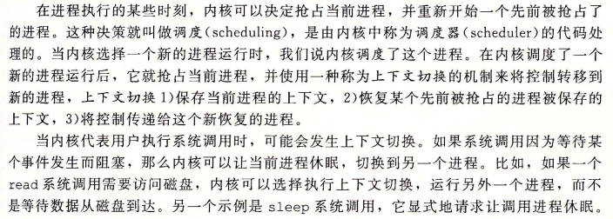

Slide 4
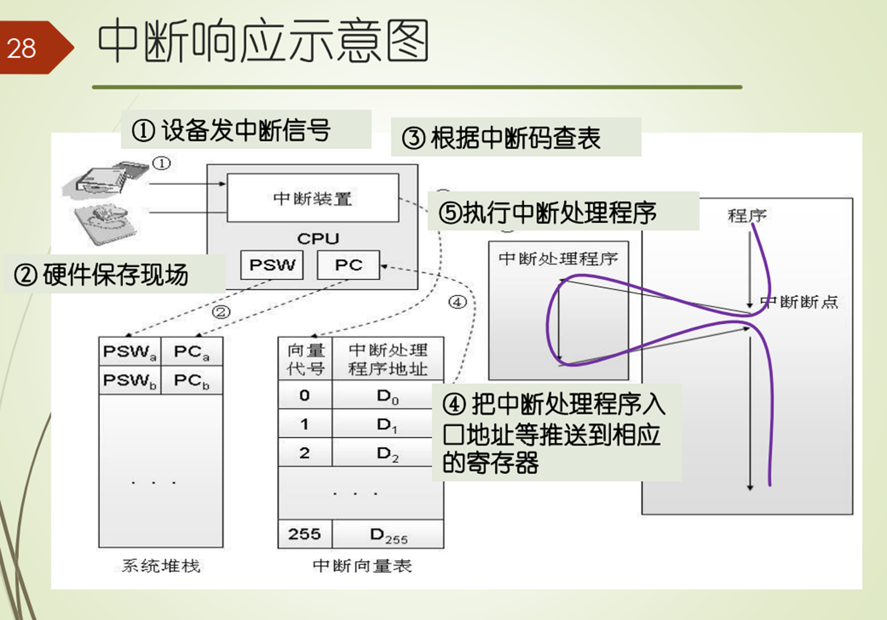
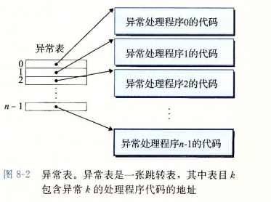

Slide 5
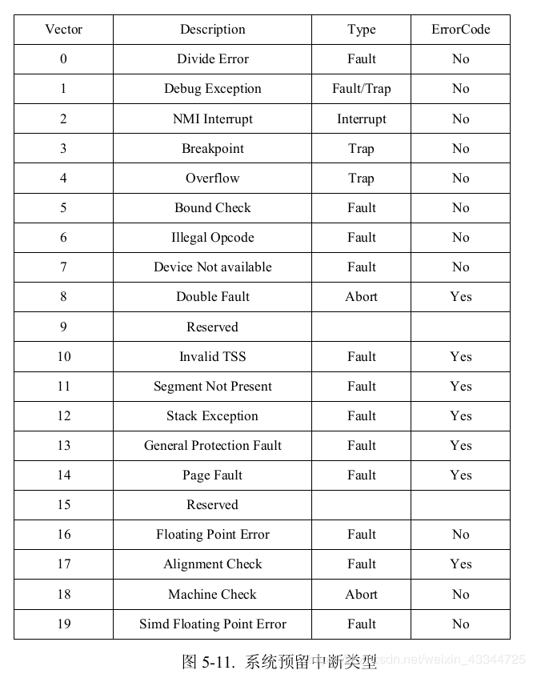
在设置中断向量表中的中断门时，包括两个概念：
中断门（Interrupt gate）：进入中断后寄存器eflags的IF位自动清零以屏蔽中断，返回用户态恢复寄存器时恢复IF位
陷阱门（Trap gate）：进入中断后不改变IF位
需要注意的是，这里的中断门和陷阱门与上述“中断”与异常中的”陷阱“是两个概念，是在设置中断向量表时自定义的两个行为。若想内核的逻辑比较简单，就可以禁止中断嵌套，把所有的中断描述符都设置为“中断门”；若设计的内核比较复杂，就可以允许部分中断的中断嵌套，设置它为”陷阱门“
x86系统预留中断类型表格中给出的type是异常的type，与这个中断描述符是中断门还是陷阱门无关
分清楚中断、异常类型（中断恢复后的行为）以及中断门和陷阱门的区分（进入中断时的行为）就行

Slide 6
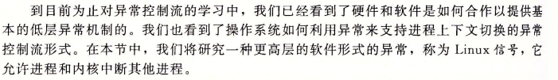
“进程A运行着运行着，信号来了，kernel把它调度下来，存好状态（包括rip），然后把rip改到handler入口，然后继续把它放上调度”
“需要切换的呀- -handler是有自己的异常栈的吧”

Slide 7
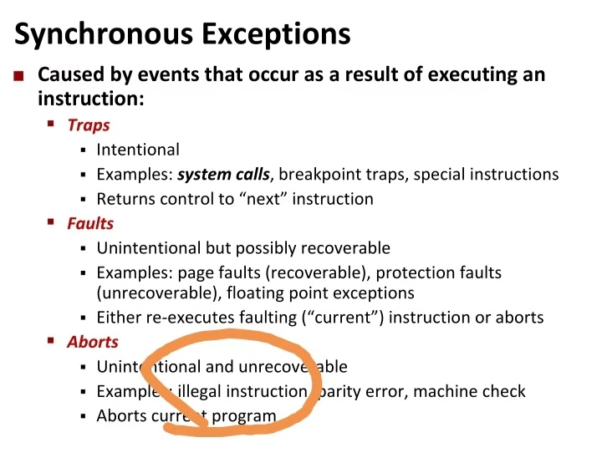
Invalid opcodes may be used by some applications to extend the instruction set. In such a case, the invalid opcode exception presents an opportunity to emulate the opcode.
如果有处理，就是trap，没有处理，就是sigill

Slide 8
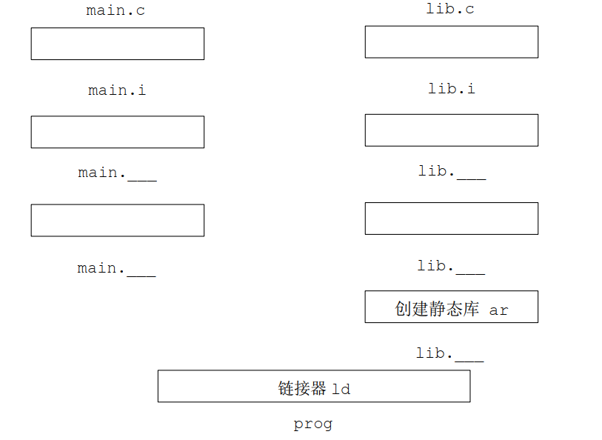
预处理器 cpp
预处理器 cpp
编译器 ccl
编译器 ccl
s
s
汇编器 as
汇编器 as
o
o
a
BCA、 EFD

Slide 9
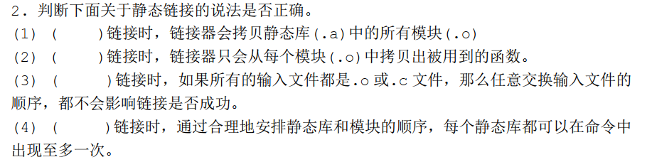
(1)错，只会拷贝被用到的模块。
(2)错，会把所有函数拷贝出来。
(3)对。
(4)错。
考虑下面这个例子。
foo.o 中定义p5()并引用p0()；对于所有的i=1,2,3,4,5 ， bar.o 中定义pi-1() 并引用 pi() 。
Q135.a包含bar1, bar3, bar5，R24.a 包含bar2,bar4。 输入文件为 Q135.a， R24.a 与 foo.o。
gcc foo.o Q135.a R24.a Q135.a R24.a Q135.a 是最短的命令，
并且Q135.a 必须要出现至少 3 次、 R24.a 必须要出现至少 2 次。

Slide 10
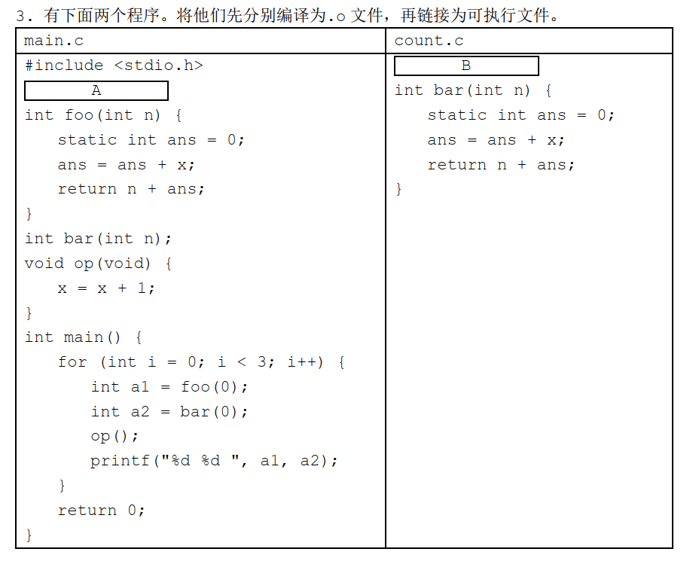
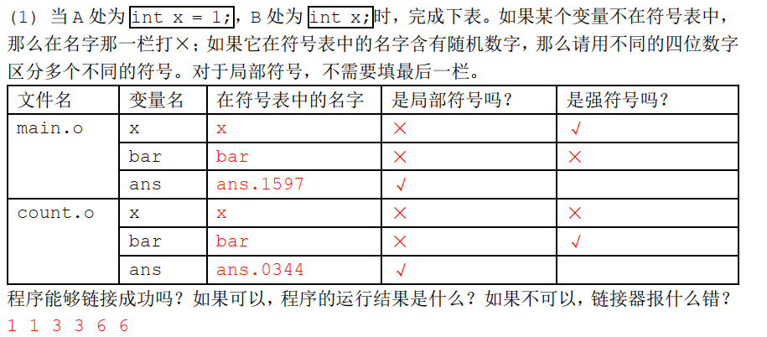

Slide 11
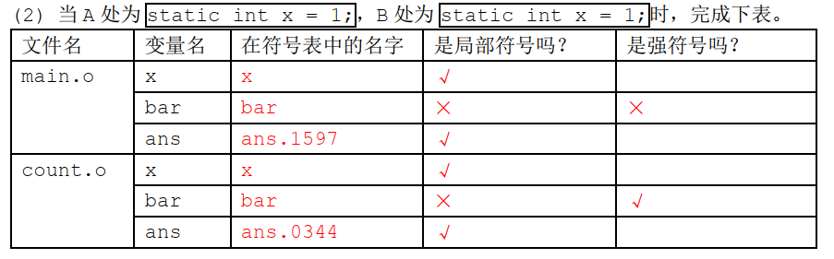

The scope of variable is where the variable name can be seen. Here, ans is visible only inside function foo().
The lifetime of a variable is the period over which it exists. The keyword static acts to extend the lifetime of a variable to the lifetime of the program; e.g. initialization occurs once and once only and then the variable retains its value - whatever it has come to be - over all future calls to foo().

Slide 12
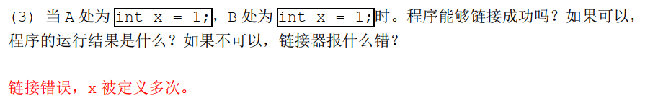

Slide 13
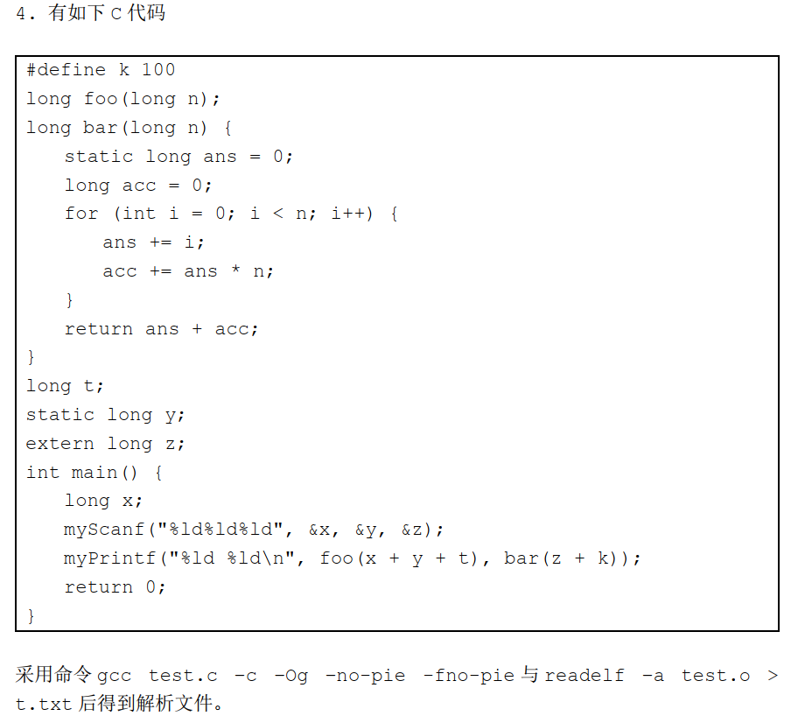
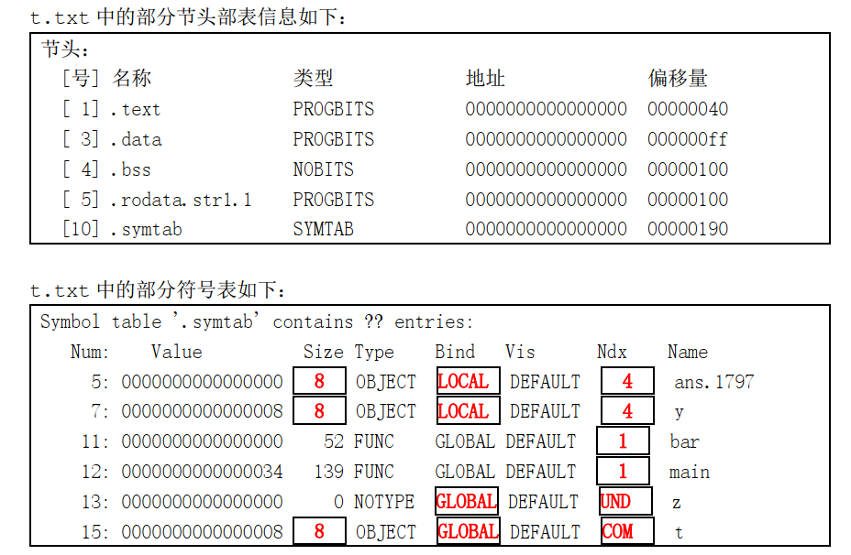
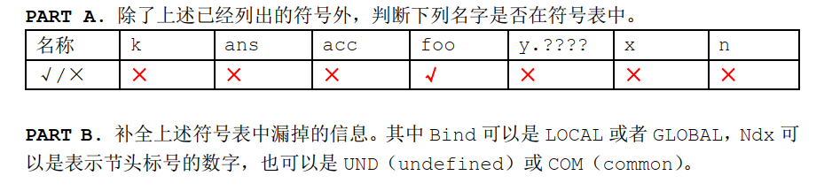

Slide 14
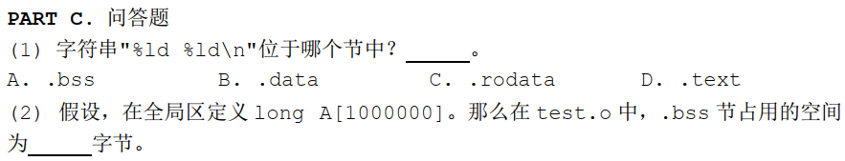
C
0

Slide 15
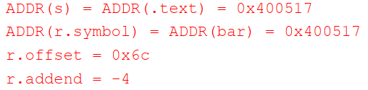
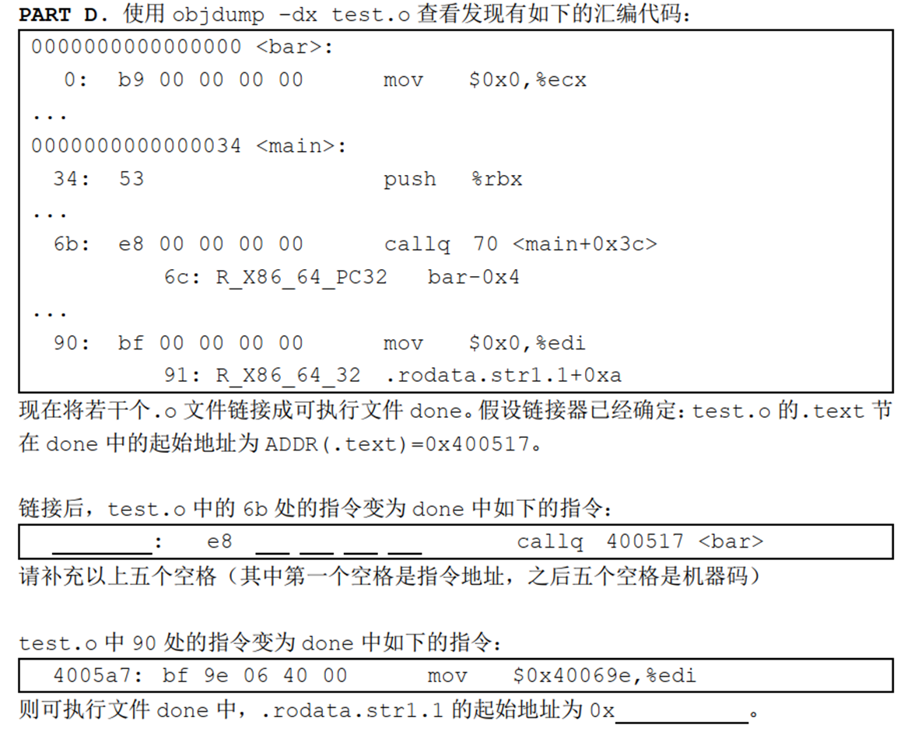
refaddr = ADDR(.text) + r.offset = 0x400583
*refptr = ADDR(r.symbol) + r.addend – refaddr = 0xFFFFFF90
代码地址为400582
机器码为e8 90 ff ff ff
0x40069e-0xa=0x400694

Slide 16
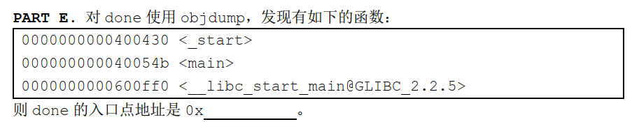
400430

Slide 17
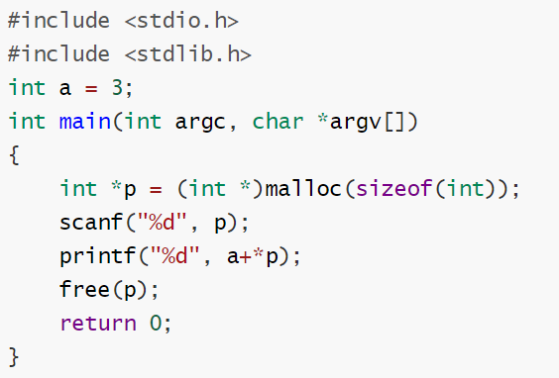
程序从main开始吗？
全局变量的初始化
main的两个参数的传递
堆和栈的初始化
系统I/O
…

Slide 18
入口函数/入口点
操作系统在创建进程后，把控制权交到了程序的入口，这个入口往往是运行库中的某个入口函数
入口函数对运行库和程序运行环境进行初始化，包括堆、I/O、线程、全局变量构造等
入口函数在完成初始化之后，调用main函数，正式开始执行程序主体部分
main函数执行完毕之后，返回到入口函数，入口函数进行清理工作，包括全局变量析构、堆销毁、关闭I/O等

Slide 19
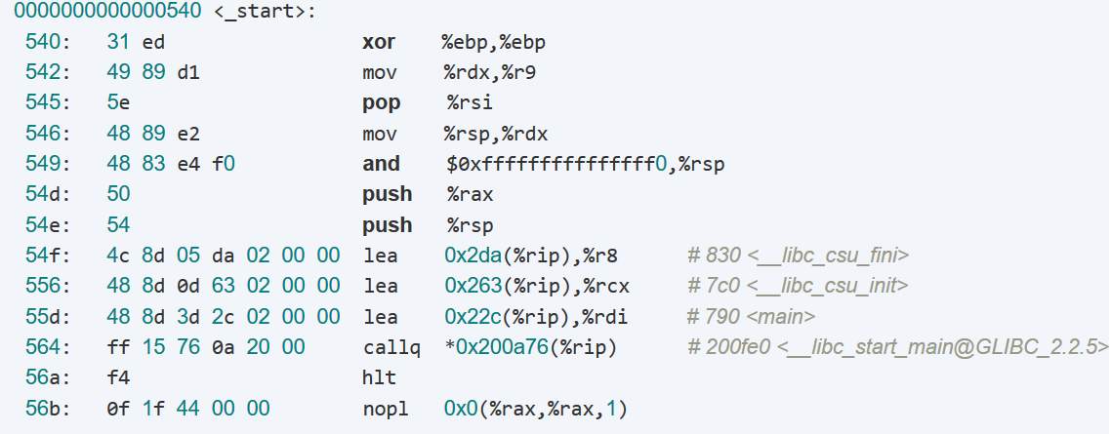

Slide 20
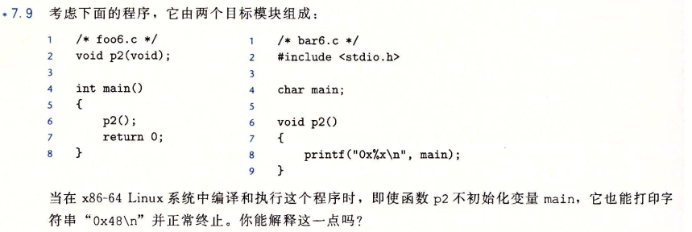
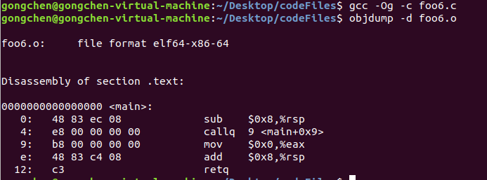

Slide 21
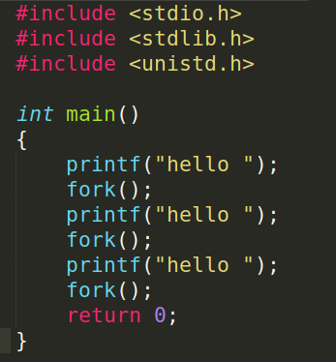
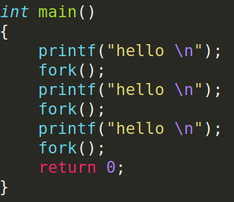
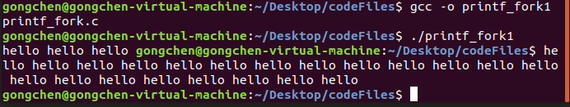
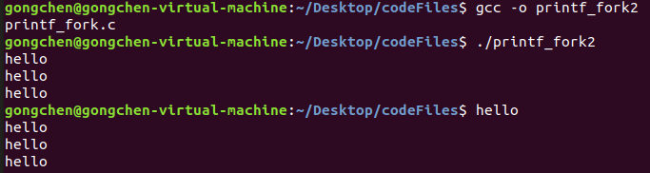

Slide 22
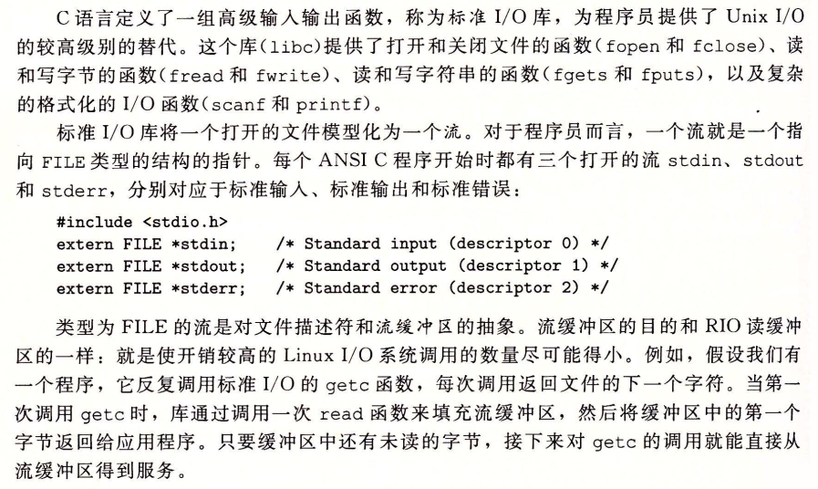

Slide 23
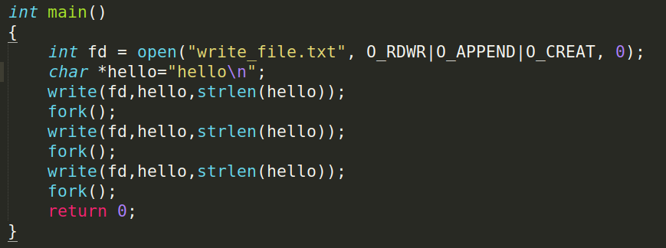
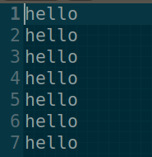
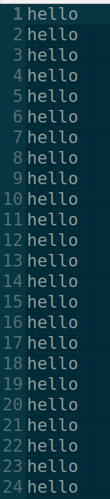
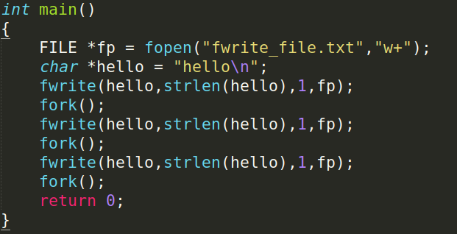
1.fork会拷贝缓冲区的值，而对于文件操作来说，父子进程是共享的，而且父子进程任意一个关闭文件时，另一个是不受其影响的，照样还可以访问。
2.fwrite是带缓冲区的，而write是不带缓冲区的，它可以实时写入。

Slide 24
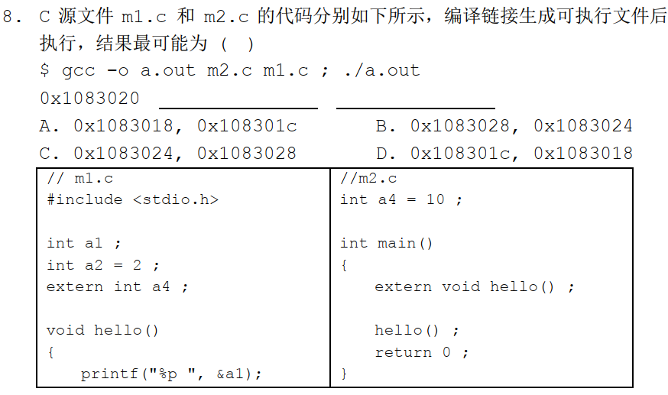
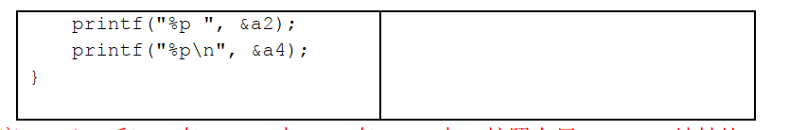

2016年期末

Slide 25
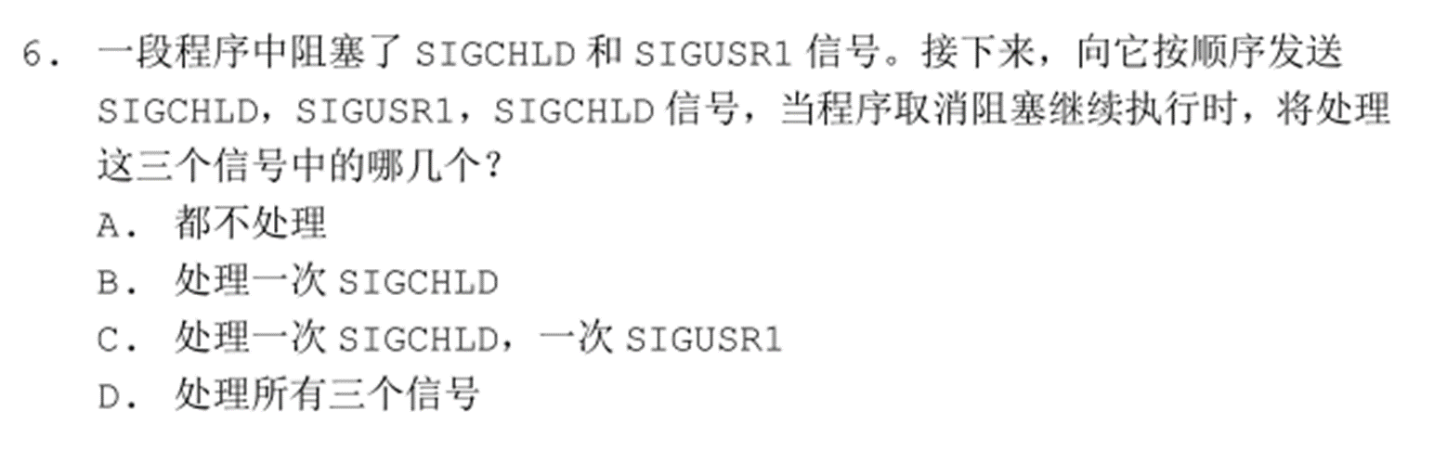
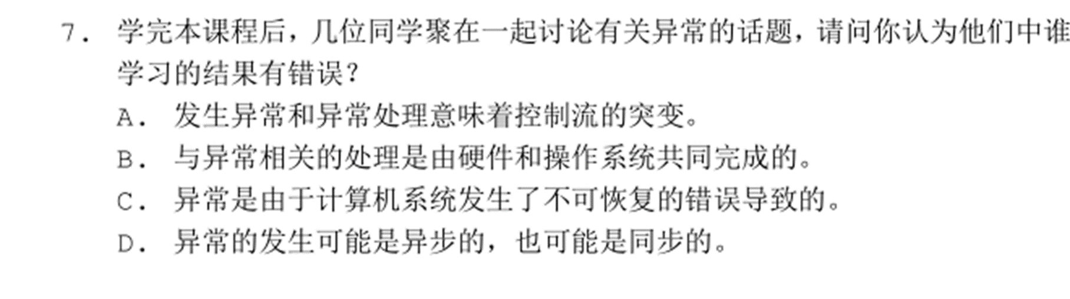
2015年期末

Slide 26
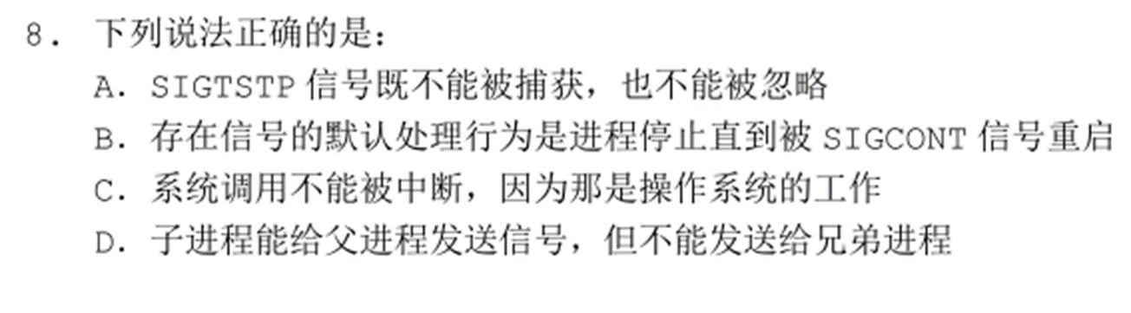
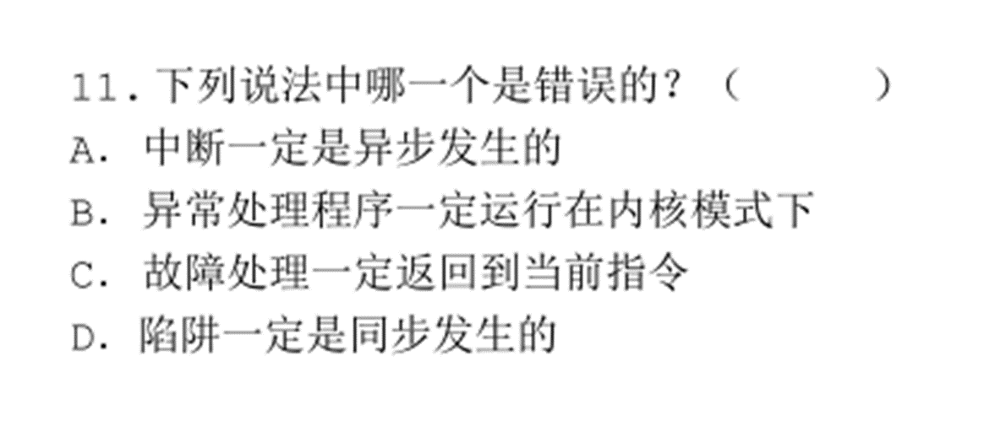
B
C

Slide 27
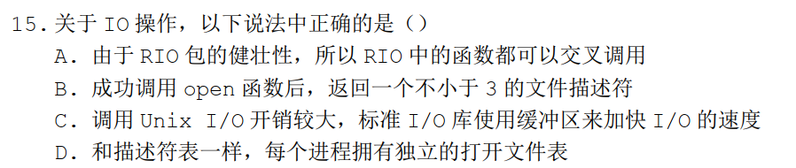

2016年期末

